Slide 1
第三章 不等式
3.2 一元二次不等式及其解法
清流一中 晏华东

Slide 2
本节主要讲解一元二次不等式的解法。利用网络公司的收费问题引入新课，比较新颖。问题探究一利用三个二次的关系讲解一元二次不等式解法。表格演示直观具体强调图像和求根的重要性和数形结合的数学思想，利用2个例题和1个变式加以巩固，并总结解一元二次不等式的步骤问题探究二借助一元二次不等式的解法研究分式不等式和高次不等式的解法,用2个例题和2个变式加以巩固. 问题探究三是不等式的恒成立问题，通过例5强调了借助图象和讨论参数两个要点，并且例5是含参问题，需要对参数进行分类讨论，渗透分类讨论的数学思想。恒成立问题也是高考的一个热点。

Slide 3
两个网络服务公司（Internet Serice Provider）的资费标准：
电信：每小时收费1.5元
网通：用户上网的第一小时内收费1.7元，第二小时内收费1.6元，以后每小时减少0.1元.（若用户一次上网时间超过17小时，按17小时计算）
<不妨设该同学一次上网不超过17小时>
一次上网在多长时间以内能够保证选择电信比选择网通所需费用少？

Slide 4
分析：假设一次上网x小时，
则电信公司的收取费用为1.5x
根据题意知，网通收费1.7 ，1.6，1.5 ，1.4，……
1.7，1.6，1.5，1.4，……
是以1.7为首项，
∵
以-0.1为公差的等差数列
∴网通公司的收取费用为
如果能够保证选择电信公司比选择网通公司所需费用少，则
整理得
这是什么？

Slide 5
考察下面含未知数x的不等式：
15x²+30x－1>0 和 3x²+6x－1≤0.
这两个不等式有两个共同特点：
（1）含有一个未知数x；
（2）未知数的最高次数为2.
一般地，含有一个未知数，且未知数的最高次数为2的整式不等式，叫做一元二次不等式。

Slide 6
一元二次不等式f(x)>0，或f(x)<0 (a≠0)的解集，就是分别使二次函数f(x)的函数值为正值或负值时自变量x的取值的集合。
一元二次方程f(x)=0 (a≠0)的解集，就是使二次函数f(x)为零时自变量x的取值的集合。
因此二次函数，一元二次方程，一元二次不等式之间有非常密切的联系。

Slide 7
一元二次不等式的解法
我们来考察它与其所对的二次
函数 的关系：
y>0,x轴上方
（1）当 或 时，
（2）当 或 时，
●
●
5
y=0，x轴上
（3）当 时，
y<0，x轴下方

Slide 8
思考：
那么一元二次不等式 怎样去求解呢？

Slide 9
下结论：
结合图像知不等式 的解集是 .
推广：
那么对于一般的不等式
或 又怎样去寻求解集呢？

Slide 10
一元二次不等式的解法
判别式 △=b²- 4ac
y=ax²+bx+c (a>0)的图象
ax²+bx+c=0 (a>0)的根
ax²+bx+c>0 (a>0)的解集
ax²+bx+c<0 (a>0)的解集
△>0
△=0
△<0
y
y
y
x₁
O
x₂
x
x₁
x
x
O
O
有两相异实根
x₁, x₂ (x₁<x₂)
有两相等实根
x₁=x₂=
没有实根
{x|x<x₁,或 x>x₂}
R
{x|x≠ }
{x|x₁< x <x₂ }
Φ
Φ

Slide 11
求解一元二次不等式ax²+bx+c>0
(a>0)的程序框图:
开始
将原不等式化成一般形式ax²+bx+c>0(a>0)
△≥0
△=b²－ac
____?
否
是
求方程ax²+bx+c=0的两个根x₁、x₂
方程ax²+bx+c=0没有实数根
b
2a
x≠—
是
x₁=x₂?
原不等式解集为R
否
原不等式的解集为{x|______}
原不等式的解集为{x|______}(x₁<x₂)
结束
x< x₁或x> x₂

Slide 12
例1、（1）解不等式4x²-4x +1>0
解： (1)因为△= 16 -16 =0
解:(2)由于4x²-4x+1
=(2x-1)²≥0
方程 4 x² - 4x +1=0 的解是
x₁=x₂=1/2
故原不等式的解集为{ x| x ≠ 1/2 }
（2）解不等式- x² + 2x – 3 >0
解：整理，得 x² - 2x + 3 < 0
因为△= 4 - 12 = - 8 < 0
方程 2 x² - 3x – 2 = 0无实数根
所以原不等式的解集为ф

Slide 13
变式、解不等式-2x²+3x+5＞0
解：整理，得 2x²-3x-5＜0
因为△= 9+40 = 49＞0
方程 2x²-3x-5=0 的解是x₁=2.5，x₂=-1
故原不等式的解集为{ x| -1＜x＜2.5}

Slide 14
解一元二次不等式的步骤：
化标准：将不等式化成标准形式（右边为0、最高次的系数为正）；
考虑判别式：计算判别式的值，若值为正，则求出相应方程的两根；
下结论：注意结果要写成集合或者区间的形式

Slide 15
例2、求函数 的定义域。
解：由函数f(x)的解析式有意义得
即
解得
因此1≤x<3，所求函数的定义域是[1，3).

Slide 16
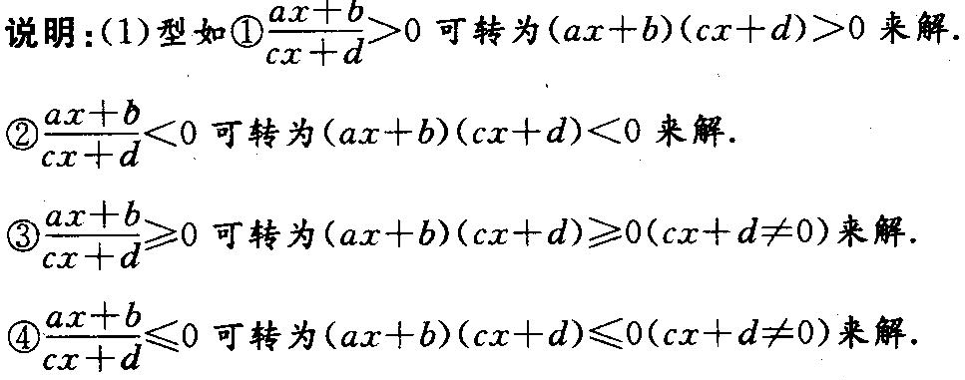
分式不等式和高次不等式解法
例3、

Slide 18
C

Slide 19
{
或 {

Slide 20
不等式恒成立的问题
例5、 函数 f (x)=lg(kx²-6kx+k+8)的定义域为R，求k的取值范围．
分析：令u= kx²-6kx+k+8，函数f (x) 的定义域为R
对任意的x，u= kx²-6kx+k+8的值恒大于0
函数u= kx²-6kx+k+8的图象恒在x轴的上方

Slide 21
例5、 函数 f (x)=lg(kx²-6kx+k+8)的定义域为R，求k的取值范围．
解：∵ f (x)=lg(kx²-6kx+k+8)的定义域为R，
∴ k ≥ 0
u
当k=0时，f(x)=lg8 满足条件.
当k>0时，∴只要△＜0
即△=(6k)²-4k(k+8)
=32k²-32k＜ 0
∴ 0＜k＜1
O
x
∴f(x)的定义域为R时， k的取值范围为0≤k＜1．

Slide 23
1、三个二次的关系，注意结合图像；
2、解一元二次不等式的步骤；
3、解分式不等式和高次不等式的方法；
4、解含有参数的不等式对参数的讨论；
5、不等式中的恒成立问题

Slide 24
课后练习
课后习题

Slide 25
谢谢欣赏！

